Slide 1


Project Website FilmStreaming
Solusi Hiburan Digital di Ujung Jari

Slide 2
Table of contents
01
02
03
04
05
Pengenalan
Tujuan Utama
Kelebihan dan
Kekurangan
Rencana dan target
Alasan website

Slide 3


Nama Kelompok 4:
- Andini Siti Fauzia
- Mughni Aulia R.
- Najwa Santosa
- Sifa Safitri
- Siti Aulia Nurwati

Slide 4

01
Pengenalan

Slide 5
Pengenalan
FilmStreaming adalah metode distribusi film digital yang memungkinkan pengguna untuk melakukan streaming konten melalui internet tanpa harus mengunduh file secara keseluruhan. Dengan sistem ini, pengguna dapat langsung menikmati berbagai genre film, mulai dari film biografi terbaru hingga film klasik, menggunakan perangkat seperti komputer, laptop, ponsel pintar, atau TV pintar.
Teknologi streaming ini menjadi solusi praktis di era modern karena menawarkan kemudahan, kecepatan, dan fleksibilitas saat berinteraksi dengan orang lain. Selain itu, platform FilmStreaming umumnya dilengkapi dengan fitur-fitur seperti deskripsi film, klasifikasi genre, subtitle, bahkan rekomendasi tayangan yang semuanya ditujukan untuk meningkatkan pengalaman pengguna saat menonton.

Slide 6
02
Tujuan Utama

Slide 7
Tujuan Utama
Website FilmStreaming bertujuan untuk menyediakan layanan streaming film dan serial berkualitas tinggi secara daring, dengan mengedepankan kemudahan akses, kenyamanan pengguna, serta kepatuhan terhadap hak cipta dan peraturan yang berlaku.
- Menyediakan akses mudah untuk menonton film dan serial kapan saja.
- Mengumpulkan berbagai konten hiburan dalam satu platform.
- Memberikan tontonan legal dan aman.
- Menawarkan model bisnis melalui langganan atau iklan.
- Memberikan pengalaman hiburan yang praktis dan fleksibel.

Slide 8
03
Kelebihan dan Kekurangan

Slide 9
Kelebihan dan Kekurangan
Kelebihan
Mudah diakses – Bisa nonton kapan
aja,di mana aja.
Banyak pilihan – Film, series,
dokumenter,semuanya ada.
Bisa atur kualitas – Mau nonton HD
atauhemat kuota, tinggal pilih.
Cepat update – Film baru cepet
masuk.
Kekurangan
- Coba desain website buatan kami bisa kurang memuaskan untuk beberapa pengunjung
-Tata letak Kurang memuaskan
- Beberapa tombol tidak responsive
- Masih dalam pengembangan
sehingga tidak banyak yang bisa di
lihat

Slide 10
04
Rencana dan Target

Slide 11
Rencana dan Target
Rencana kedepannya kami akan membuat website yang lebih interaktif, terus kami akan terus mengembangkannya, menambahkan halaman home atau lain lain Yaitu:
Pengembangan MVP (Minimum Viable Product)
Membangun versi awal website dengan fitur inti seperti pencarian film, pemutar video, dan sistem login pengguna.
Koleksi Konten Dasar
Menyediakan katalog awal film dan serial yang telah memiliki lisensi resmi.
Desain UI/UX Sederhana dan Responsif
Menciptakan antarmuka yang intuitif dan bisa diakses di berbagai perangkat.
Pengujian dan Feedback Awal
Melakukan uji coba beta dengan pengguna terbatas untuk mengumpulkan umpan balik guna perbaikan.
Jadi, target website kami adalah anak remaja sampai seterusnya

Slide 12



05
Alasan Website

Slide 13
Alasan Website
Website FilmStreaming dibuat sebagai solusi untuk memenuhi kebutuhan hiburan masyarakat modern yang menginginkan akses cepat, mudah, dan legal ke berbagai jenis film dari seluruh dunia. Dengan semakin meningkatnya pengguna internet dan berkembangnya budaya menonton secara daring, platform ini hadir untuk memberikan pengalaman menonton yang nyaman, berkualitas tinggi, dan dapat diakses kapan saja dan di mana saja. Selain itu, FilmStreaming juga bertujuan untuk mendukung industri perfilman dengan menyediakan ruang distribusi digital yang menjangkau lebih banyak penonton secara global.

Slide 14
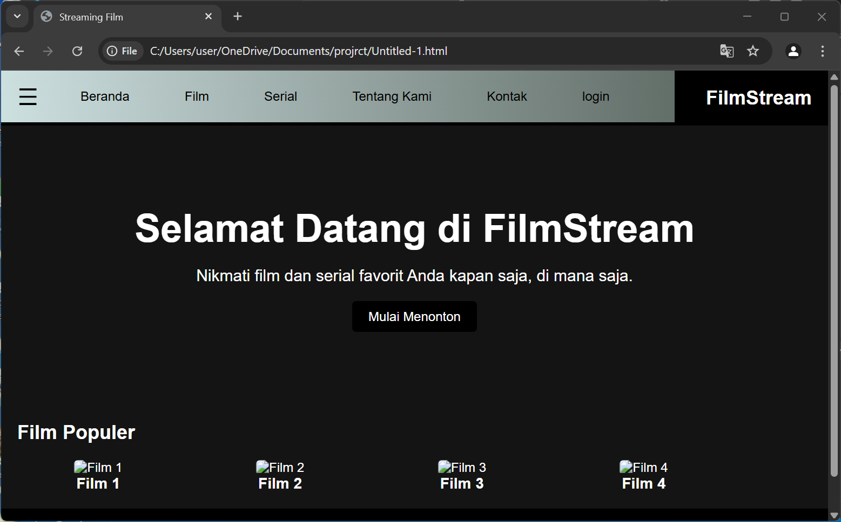
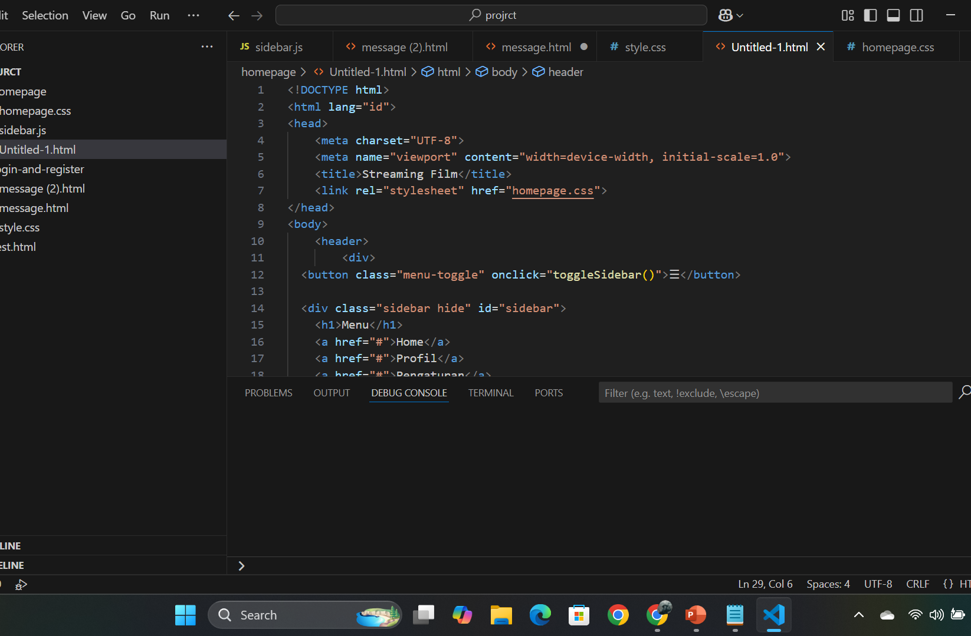
Preview

Slide 15
Thanks

